Slide 1
ประชุมคณะอนุกรรมการส่งเสริมคุณธรรม
กระทรวงสาธารณสุข
ตามแผนปฏิบัติราชการด้านการส่งเสริมคุณธรรม จริยธรรม กระทรวงสาธารณสุข
ระยะที่ 2 (พ.ศ. 2566-2570)
ครั้งที่ 2/2566 วันที่ 27 มิถุนายน 2566 เวลา 09.00-12.00 น.
ณ ห้องประชุม 2 ชั้น 2 อาคาร 1 ตึกสำนักงานปลัดกระทรวงสาธารณสุข

Slide 2
ระเบียบวาระที่ 1
เรื่องประธานแจ้งให้ที่ประชุมทราบ

Slide 3
ระเบียบวาระที่ 2
เรื่องรับรองรายงานการประชุม
รับรองรายงานการประชุมคณะอนุกรรมการส่งเสริมคุณธรรมกระทรวงสาธารณสุข ตามแผนปฏิบัติราชการด้านการส่งเสริมคุณธรรม จริยธรรม กระทรวงสาธารณสุข ระยะที่ 2 (พ.ศ.2566-2570) ครั้งที่ 1/2566 เมื่อวันที่ 27 มีนาคม 2566

Slide 4
ระเบียบวาระที่ 3
เรื่องเพื่อทราบ
3.1 โครงการแบ่งปันเพื่อเปลี่ยนแปลง ตามแผนปฏิบัติการส่งเสริม คุณธรรม ศูนย์ปฏิบัติการต่อต้านการทุจริต กระทรวง สาธารณสุข ประจำปีงบประมาณ พ.ศ. 2566 กิจกรรม : บริจาคชุดชั้นในทุกชนิด ทุกยี่ห้อ เพื่อนำไปเป็นพลังงานทดแทนพลังงานถ่านหิน ตามกระบวนการของ TPI Polene

Slide 5
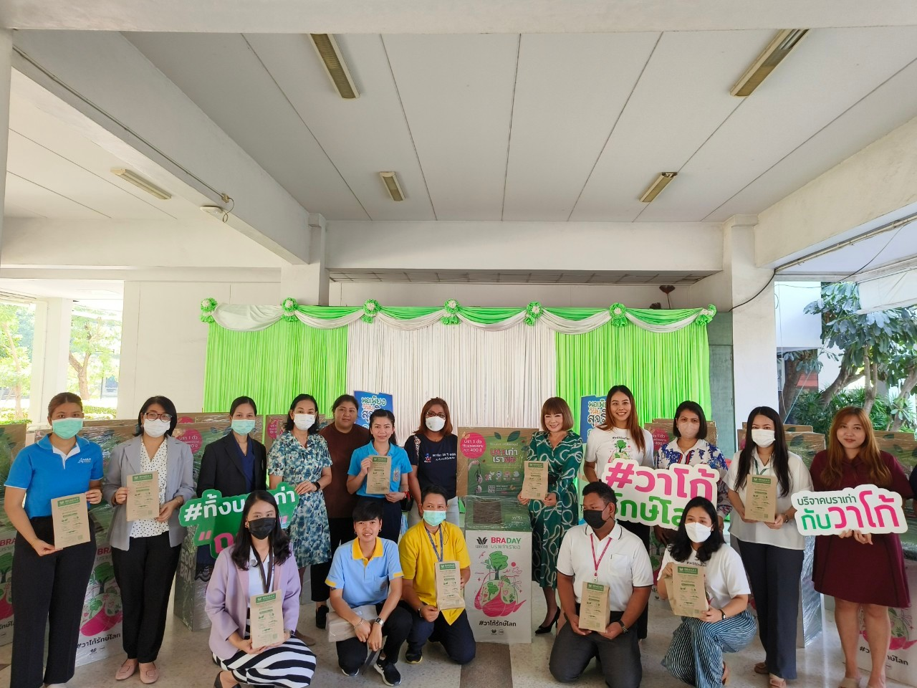
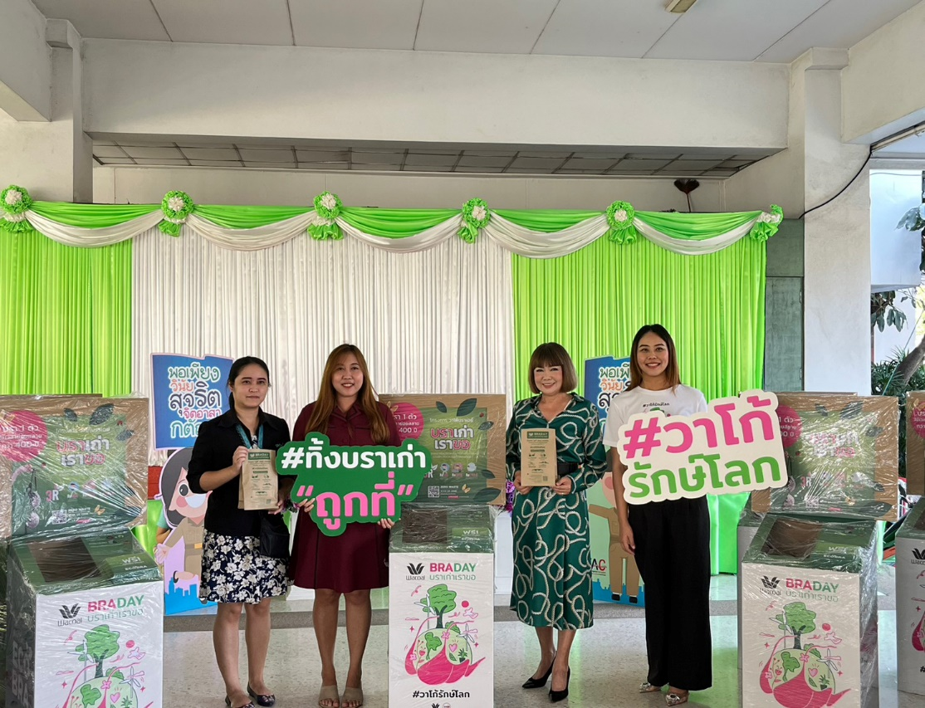
กระทรวงสาธารณสุข ร่วมกับ บริษัท ไทยวาโก้ จำกัด (มหาชน) จัดกิจกรรม “โครงการแบ่งปันเพื่อเปลี่ยนแปลง” เมื่อวันที่ 19 พฤษภาคม 2566 ณ โถงชั้น 1 อาคาร 3 ตึกสำนักงานปลัดกระทรวงสาธารณสุข

Slide 6
ระเบียบวาระที่ 3
เรื่องเพื่อทราบ
3.2 การประเมินชุมชน องค์กร อำเภอ และจังหวัดคุณธรรม ประจำปีงบประมาณ พ.ศ. ๒๕๖๖

Slide 7
ระเบียบวาระที่ 3
เรื่องเพื่อทราบ
3.3 การประเมินชุมชนแนวทางการจัดงานตลาดนัดคุณธรรม (MOPH Moral Market) ปี 6 ประจำปีงบประมาณ พ.ศ. 2566 ในวันที่ 18 สิงหาคม 2566 ณ บริเวณโถง ชั้น 1 อาคาร 3 ตึกสำนักงานปลัดกระทรวงสาธารณสุข อำเภอ และจังหวัดคุณธรรม ประจำปีงบประมาณ พ.ศ. ๒๕๖๖

Slide 8
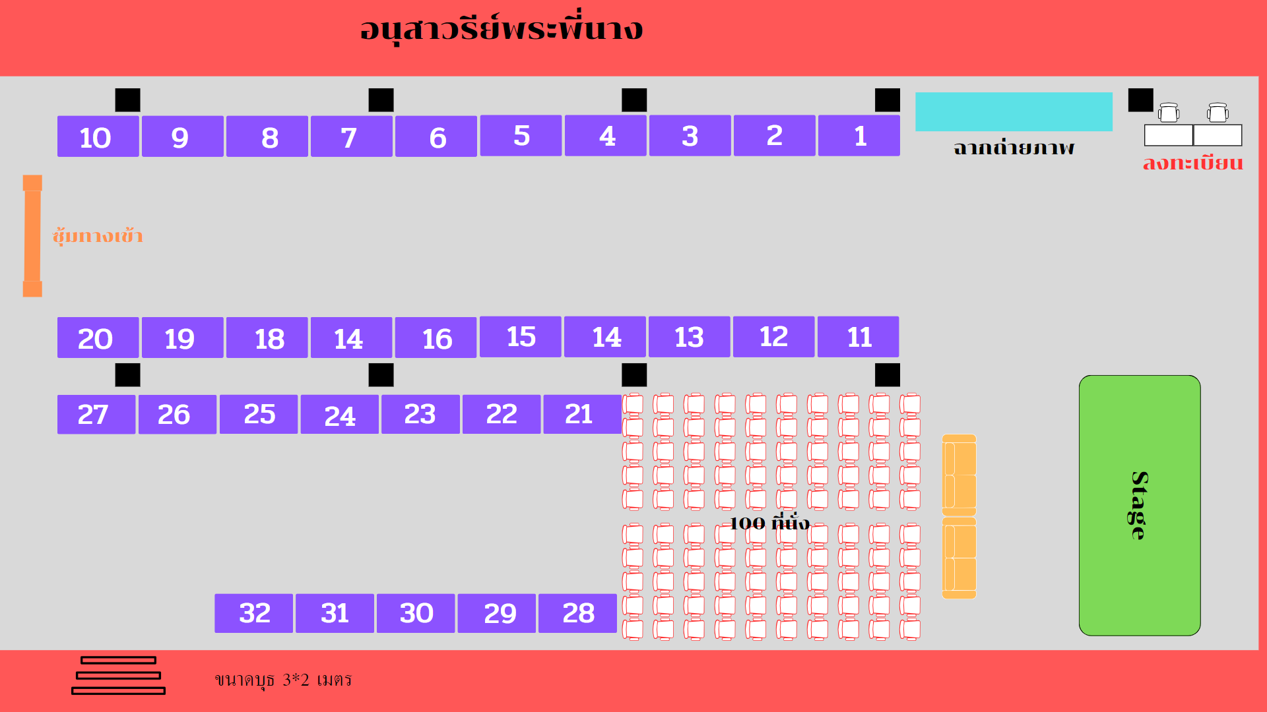

Slide 9
ระเบียบวาระที่ 4
เรื่องอื่น ๆ

Slide 10
ศูนย์ปฏิบัติการต่อต้านการทุจริต กระทรวงสาธารณสุข

